Slide 1
Информационная система управления студенческими общежитиями
РИМ-130990 Сюй Хао

Slide 2
1.
Обзор системы
2.
Функциональное проектирование системы
CONTENTS
3.
Функциональная
верификация системы
4.
Демонстрация результатов

Slide 3
Обзор системы
1.

Slide 4
01
1.1 Обзор проекта
История проекта: Система управления студенческим общежитием школы - неотъемлемая часть современного 21 века, использование компьютеров во всех сферах жизни становится все более популярным, автоматизация, управление информацией все шире применяются в различных областях. Для этого мы разработали комплекс системы управления студенческим общежитием.
Обзор проекта: Система управления студенческим общежитием использует компьютеризированное управление, система сделана максимально дружественной к пользователю, пользователям будет очень удобно работать, все, что нужно делать менеджерам - это вводить данные в базу данных системы. Поскольку емкость базы данных достаточно велика, она более стабильна, пригодна для длительного хранения и не так легко теряется. Это, несомненно, обеспечивает удобную и быструю работу для школ с относительно большим объемом хранимой информации. Преимуществами данной системы являются высокая скорость работы, высокая безопасность, хорошая стабильность, а также отличные функции создания и изменения отчетов, которые позволяют быстро запрашивать необходимую школе информацию о проживании.

Slide 5
02
1.2 Разработка функциональных модулей
Основная реализация системы управления студенческим общежитием, при проектировании системы, должна быть максимально приближена к пользователю, удобна в эксплуатации. При реализации система должна обладать следующими функциями:
1. система требует от пользователей ввода правильной учетной записи и пароля для доступа к системе.
2. система предоставляет обычным пользователям административные привилегии, которые могут быть назначены в соответствии с ролями, и позволяет добавлять или удалять пропуски и регистрации в общежитии в соответствии с ситуацией реализации
3. система должна обеспечивать ввод основной информации о студентах.
4. система должна обеспечивать ввод основной информации об администраторах общежитий.
5. система должна обеспечивать ввод основной информации о здании общежития.
6. система должна обеспечивать функцию запроса информации (запрос разными способами) и статистическую функцию для обычных пользователей.
7. система должна предоставлять супер администратору функцию добавления и удаления учетных записей пользователей.
8. система должна предоставлять администраторам общежитий функции добавления и удаления учетных записей пользователей.

Slide 6
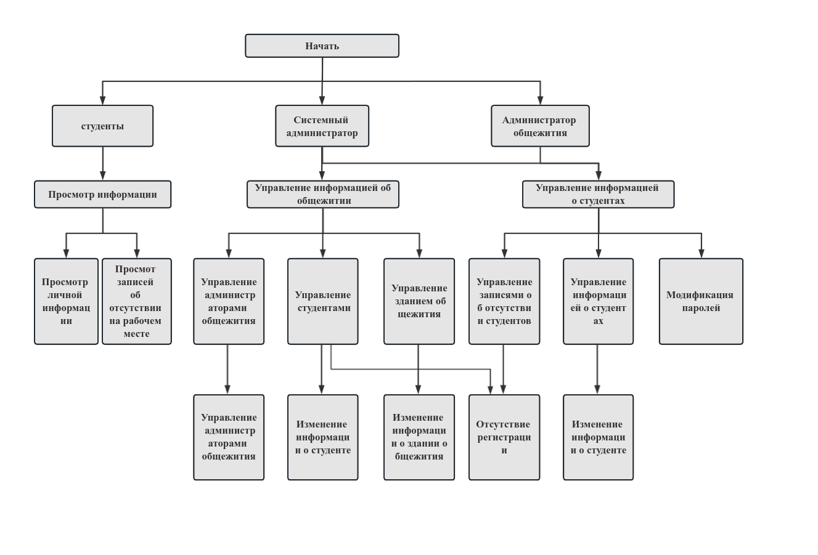
1.3 Модульное проектирование бизнес-процессов
03

Slide 7
04
1.4 Проектирование баз данных
В этой системе существуют следующие разделы:
Студент: используется для отображения атрибутов студента, включая имя студента, номер студента, пол, контактную информацию и т.д.
Администратор общежития: используется для отображения атрибутов администратора общежития, включая номер счета, имя и т. д.
Здание общежития: отображает информацию о здании общежития, включая номер здания общежития, представление здания общежития.
Системный администратор: используется для отображения информации о супер-администраторе, включая номер счета, пол и т. д.
Пользователь: информация о вошедшем в систему пользователе, включая имя пользователя, пароль и права пользователя.

Slide 8
04
Студент
Администратор общежития
name
Администратор общежития
sex
Студент
ID
name
sex
ID
num
telephone
Здание общежития
Системный администратор
Здание общежития
Системный администратор
num
synopsis
name
sex
ID
telephone

Slide 9
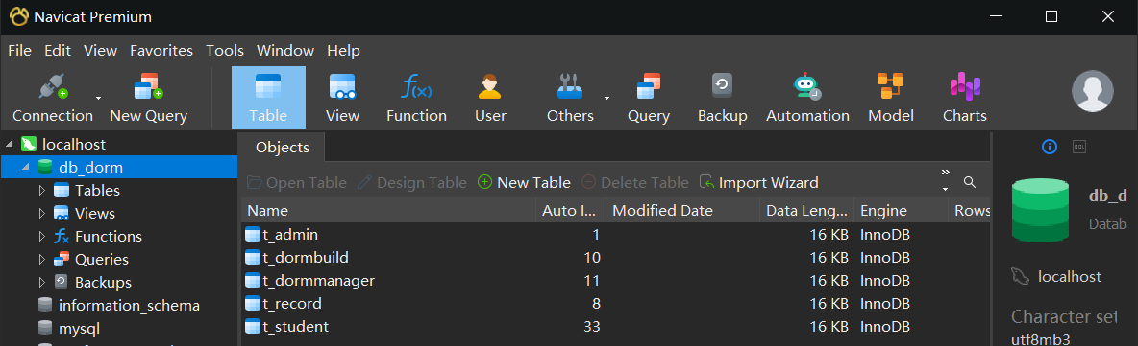
04
SQL

Slide 10
Функциональное проектирование системы
02.

Slide 11
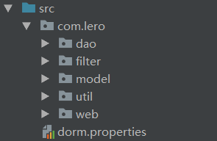

01
Модуль 1
Перед этим необходимо собрать новый веб-проект и инициализировать базу данных. Затем подготовьте конфигурационные файлы и jar-пакеты
Стратификация проектов

Slide 12
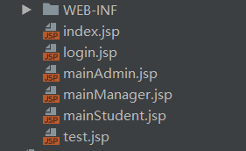
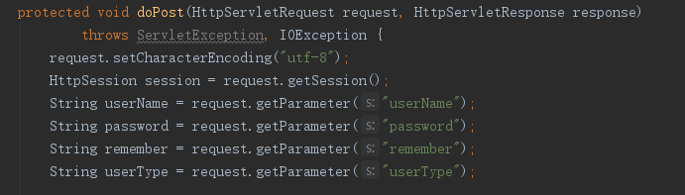
02
Настройка внешних HTML-файлов
Настройка входа в аккаунт, настройка параметров

Slide 13
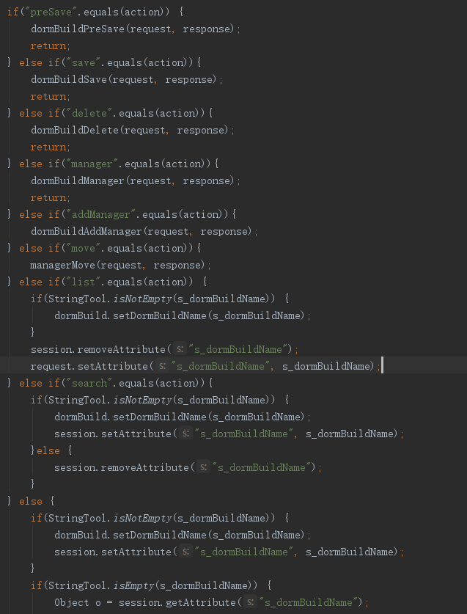
02
Модуль 2
Модуль 2 выбирает интерфейс здания общежития, потому что в этой системе есть три типа пользователей: супер администраторы, администраторы общежития и студенты.
Номер студента уникален, в то время как для супер-администратора и администратора общежития, при повторном добавлении, система автоматически генерирует номер. Здание общежития не имеет такого атрибута. Во-вторых, здание общежития имеет право на управление.

Slide 14
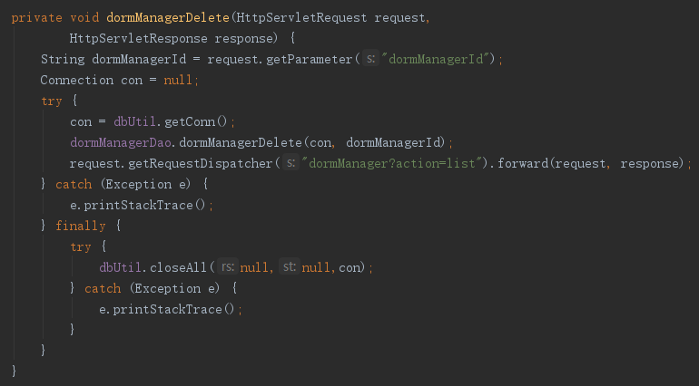
03
Модуль 3
Третий модуль - модуль управления студентами, который в основном реализует добавление, удаление, изменение и проверку информации о студентах, а также два вида операций с полномочиями администратора.

Slide 15
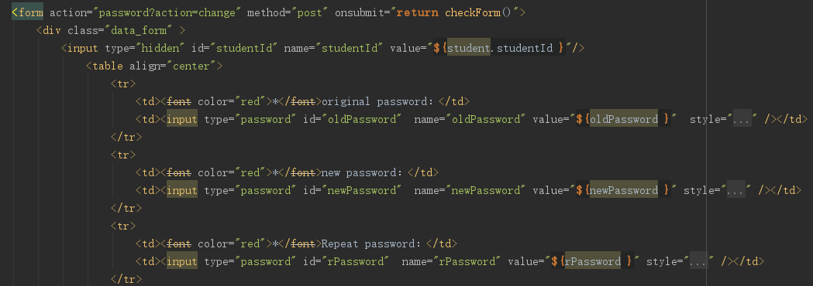
04
Модуль 4
Модуль 4 представляет собой систему управления общежитием, состоящую из системы отсутствия и смены пароля, поскольку проект не большой, поэтому его нужно делать вместе.
Интерфейс системы отсутствия состоит из двух страниц, одна из которых - страница списка, а другая - страница добавления записей об отсутствии. Страница смены пароля отправляет запрос password.action для смены пароля.

Slide 16
Функциональная верификация системы
03.

Slide 17
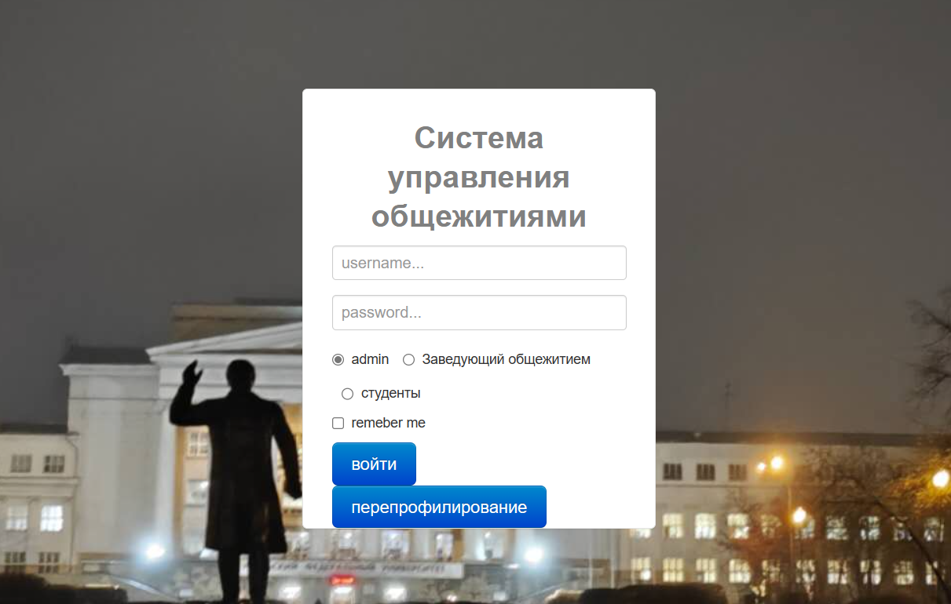
01
Модуль 1 Функциональная валидация
Войдите в систему:

Slide 18
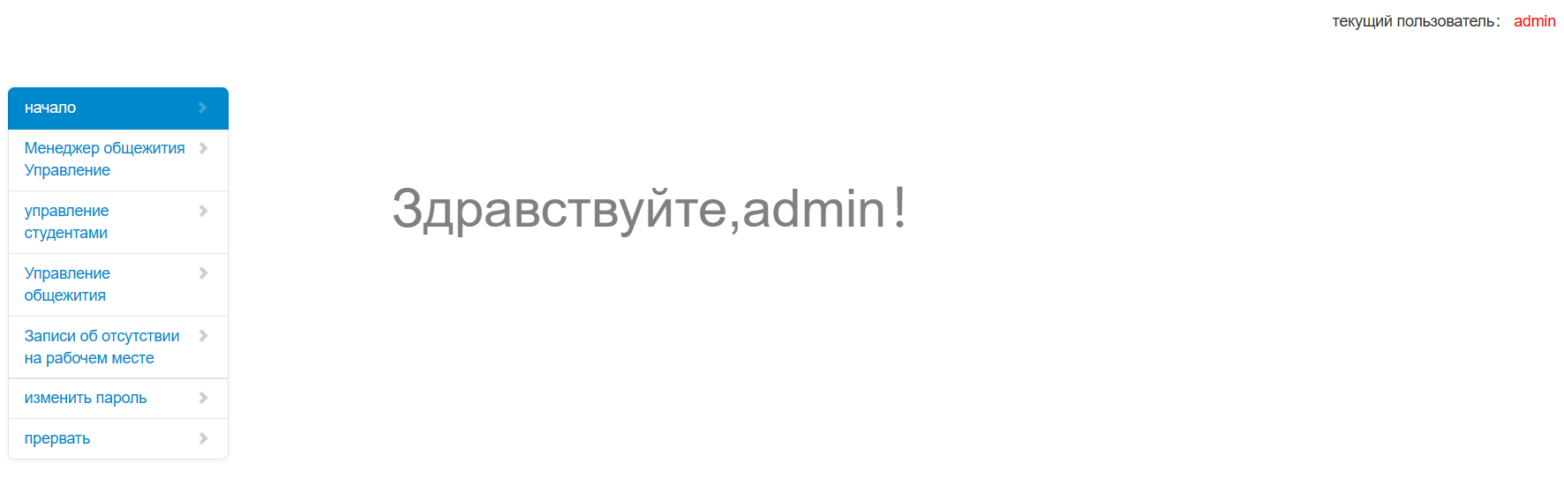
01
Модуль 1 Функциональная валидация
Вход в систему прошел успешно:

Slide 19
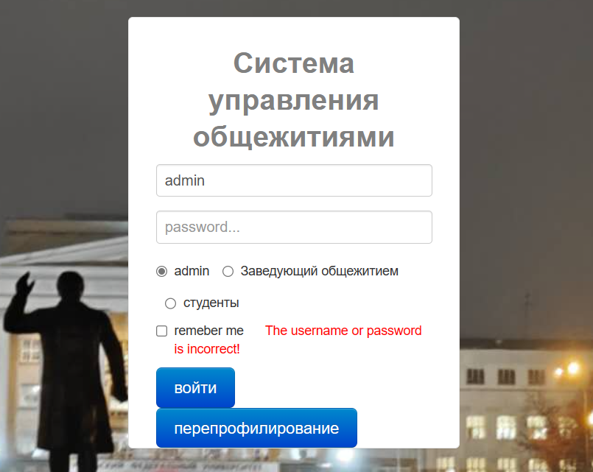
01
Модуль 1 Функциональная валидация
Ошибка пароля:

Slide 20
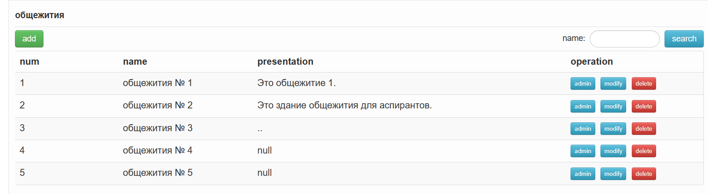
02
Модуль 2 Функциональная валидация
Управление зданием общежития:

Slide 21
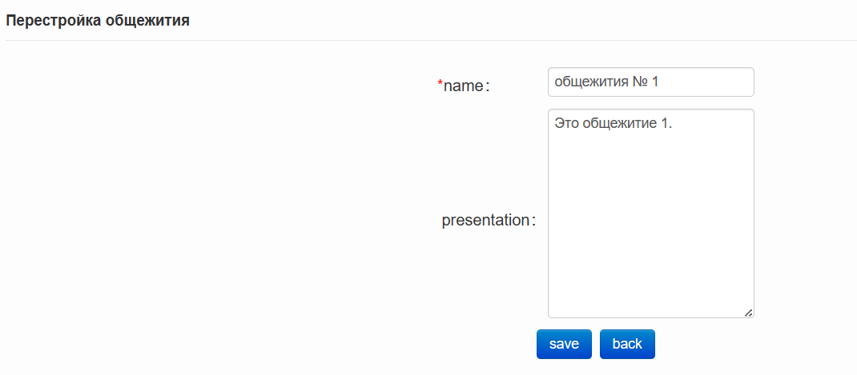
02
Модуль 2 Функциональная валидация
Модификация здания общежития:

Slide 22
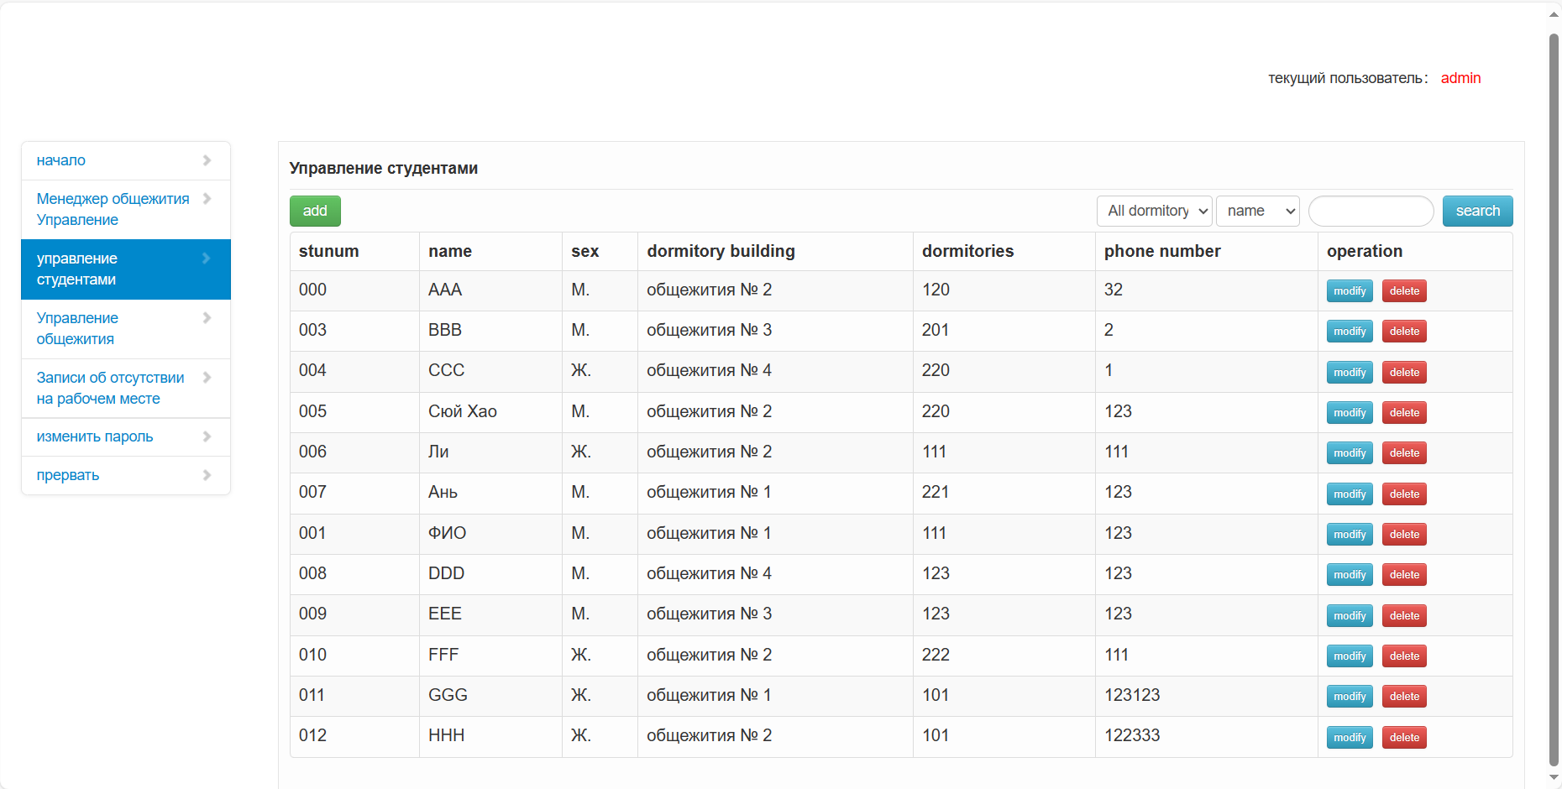
03
Модуль 3 Функциональная валидация
Студенческий интерфейс:

Slide 23
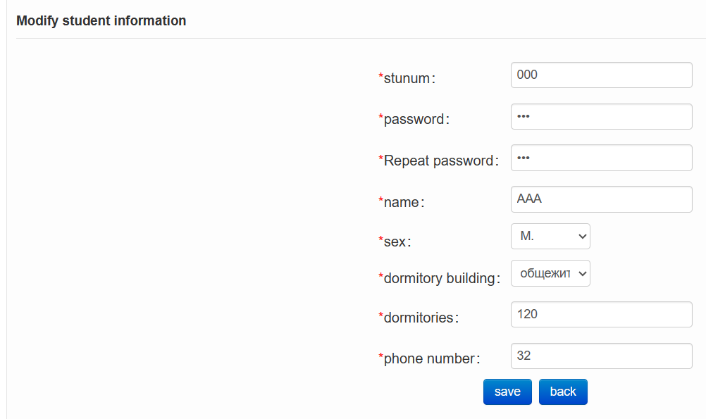
03
Модуль 3 Функциональная валидация
модификации

Slide 24
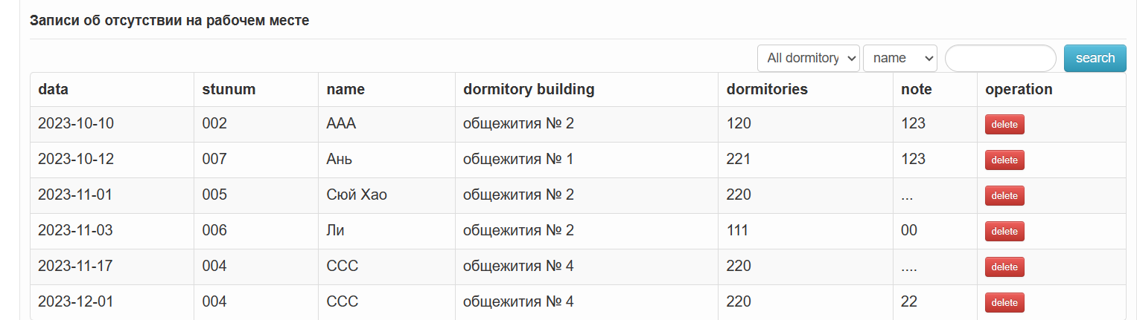
04
Модуль 4 Функциональная валидация
Страница с изображением отсутствующих студентов:

Slide 25
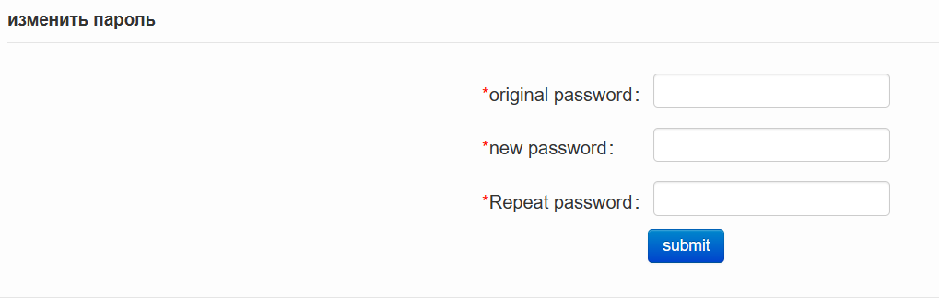
04
Модуль 4 Функциональная валидация
сохранять

Slide 26
Демонстрация результатов
04.

Slide 27
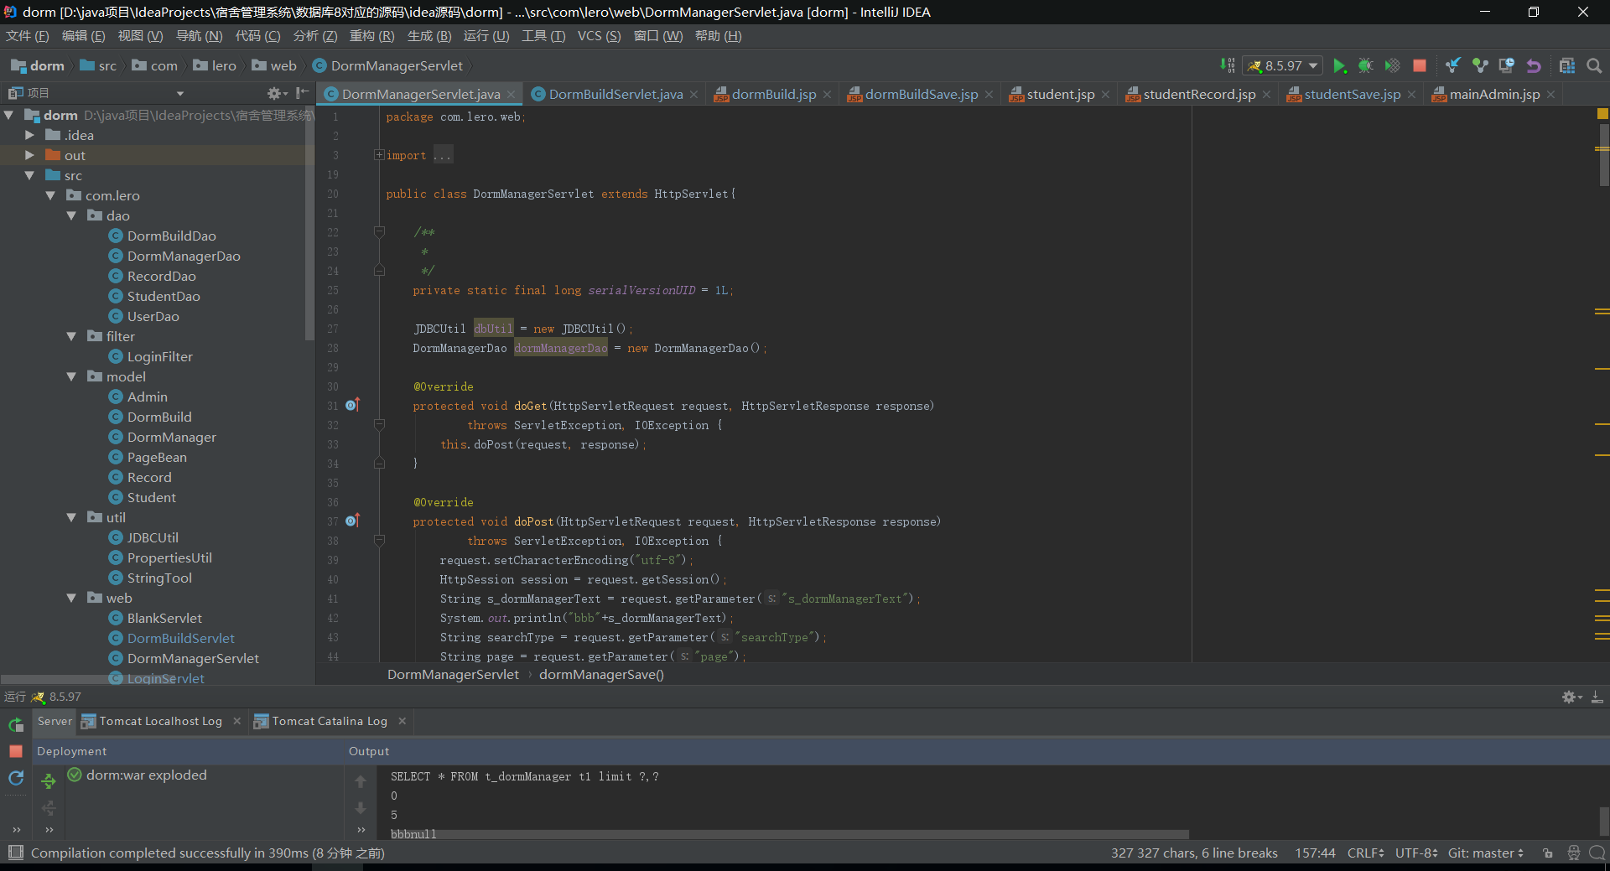
01
Частичный код

Slide 28
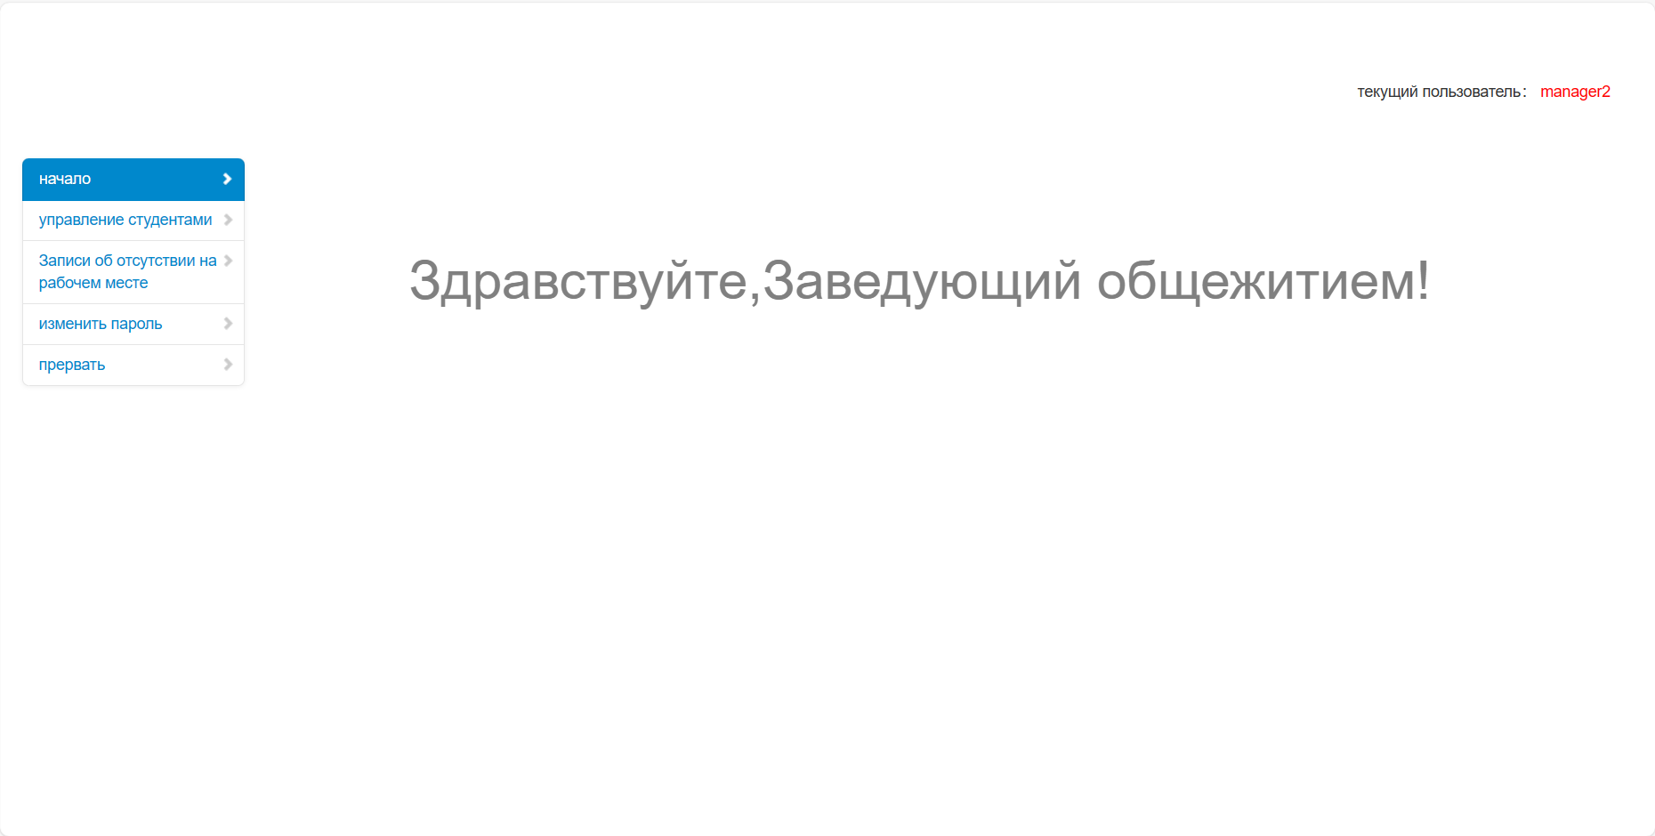
02
Страница администратора общежития

Slide 29
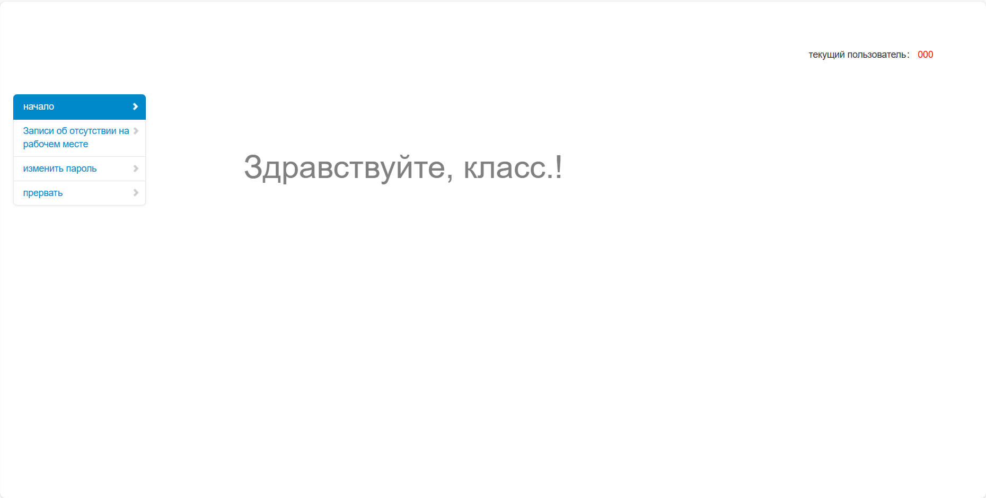
03
Страница студента

Slide 30
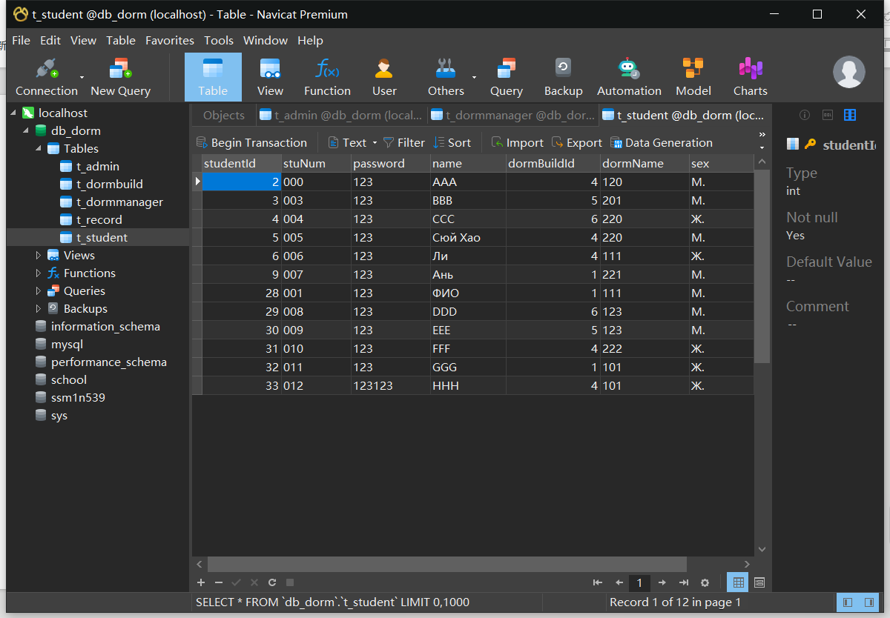
04
Презентация базы данных

Slide 31
Спасибо за внимание

